Slide 1

Ну-ка, проверь, дружок,
Ты готов начать урок?
Все ль на месте,
Все ль в порядке,
Ручка, книжка и тетрадка?
Все ли правильно сидят?
Все ль внимательно глядят?
Каждый хочет получать
Только лишь оценку «5».

Slide 2


Slide 3
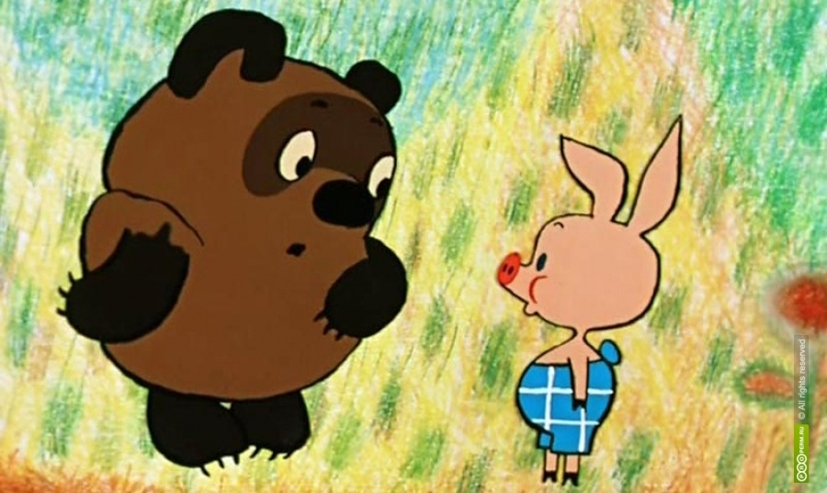
Кто ходит в гости по утрам, тот поступает мудро.

Slide 4
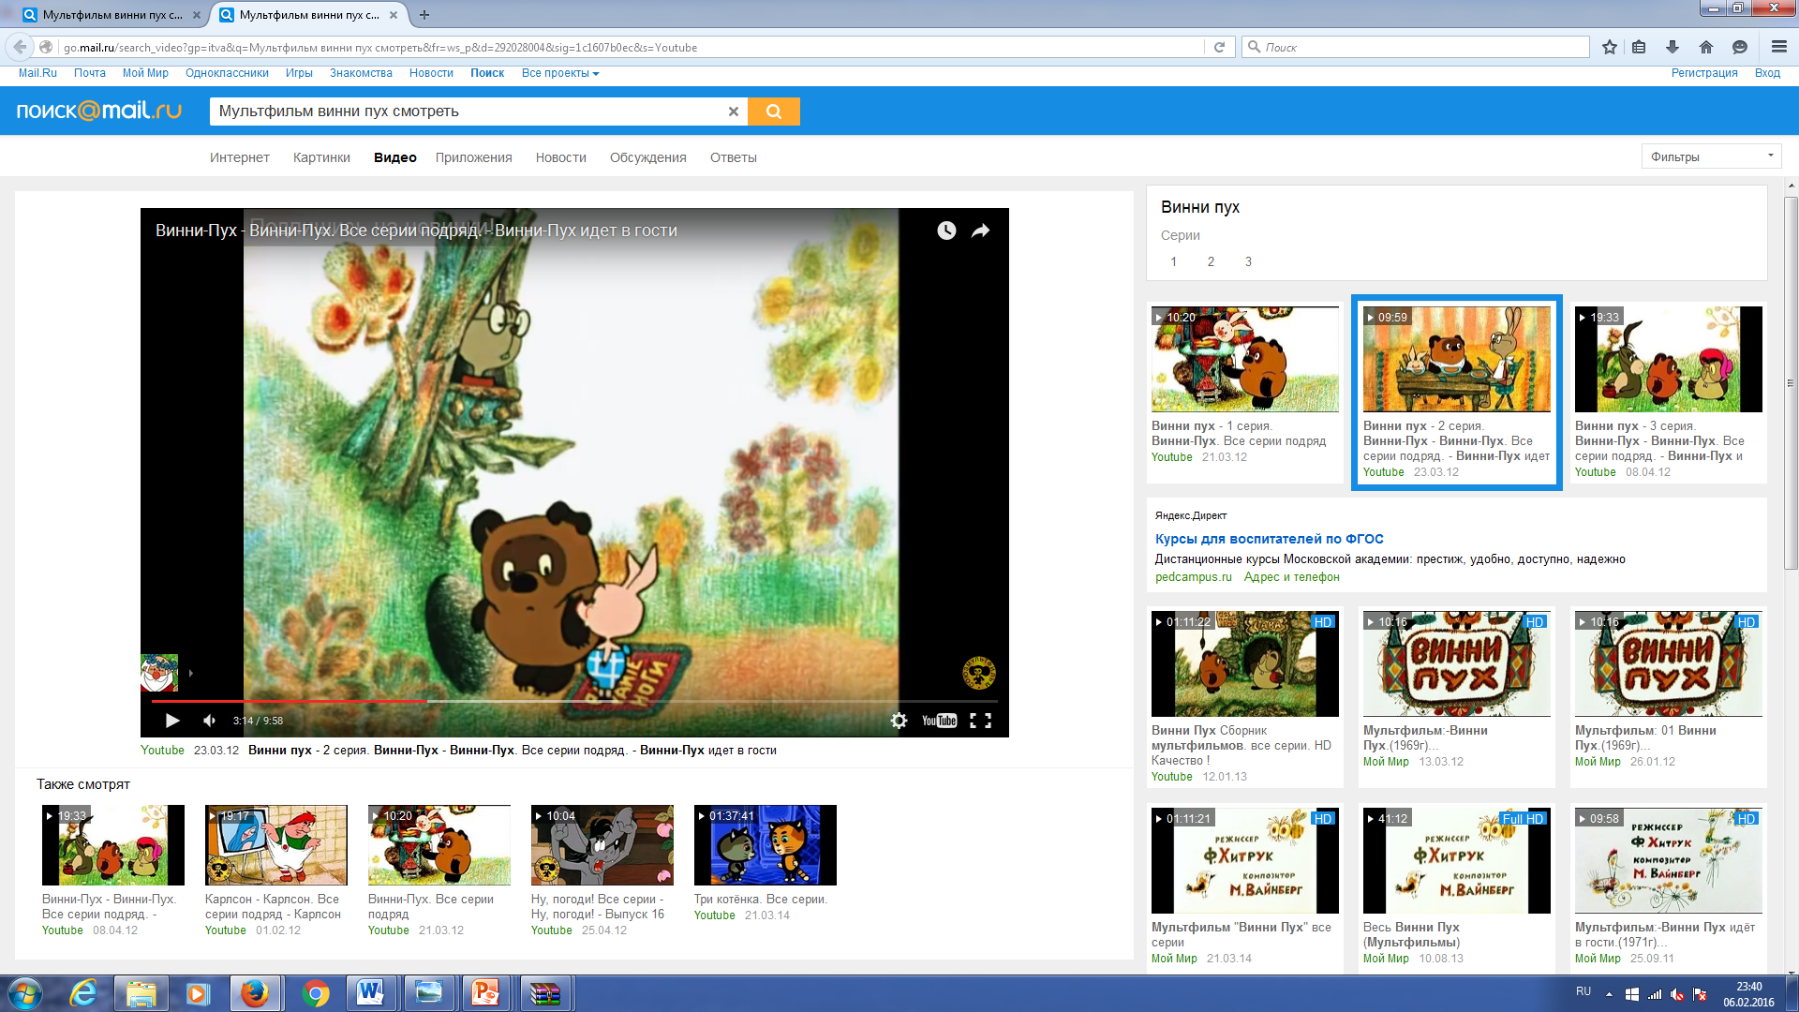
Как нам открыть дверь?

Slide 5
1
6
2
6
3
6

Slide 6
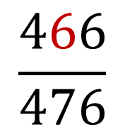
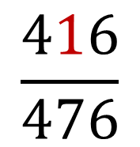
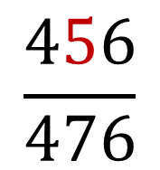
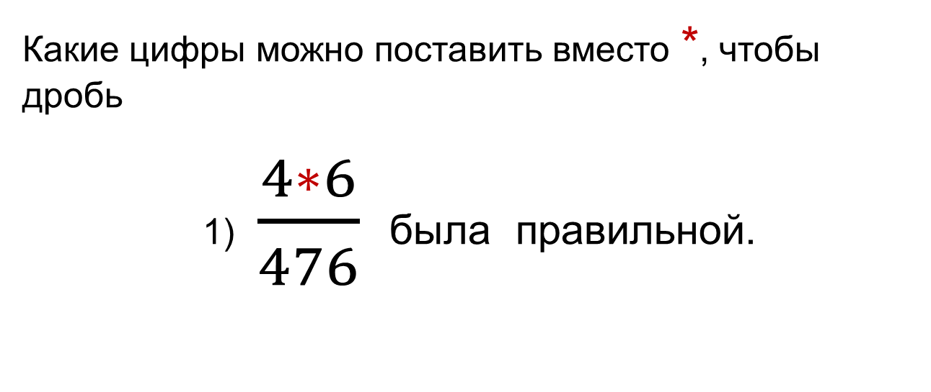
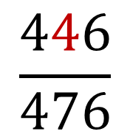
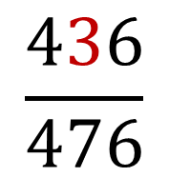
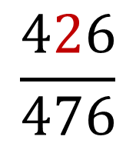
Какие цифры можно поставить вместо *, чтобы дробь
1)$\frac{4∗6}{476}$была правильной.
$$\frac{416}{476}$$
$$\frac{426}{476}$$
$$\frac{436}{476}$$
$$\frac{446}{476}$$
$$\frac{456}{476}$$
$$\frac{466}{476}$$

Slide 7
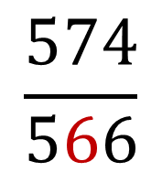
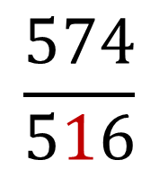
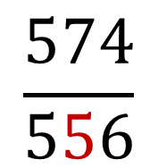
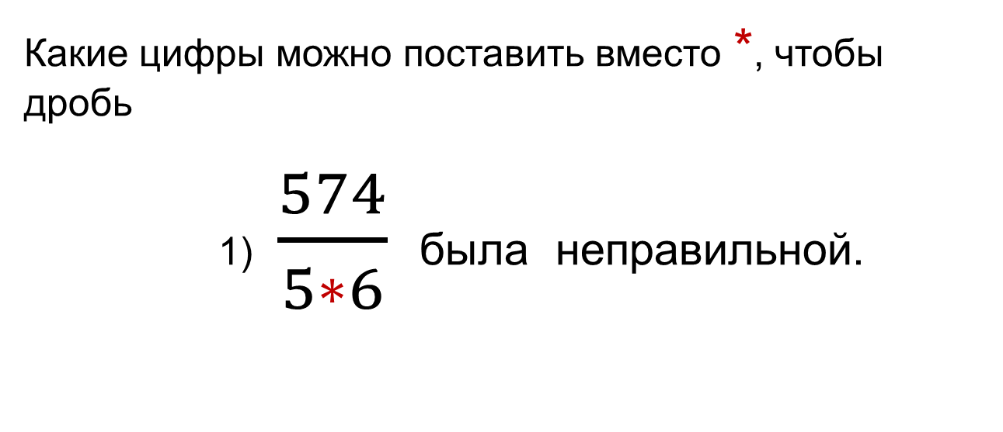
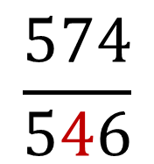
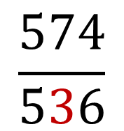
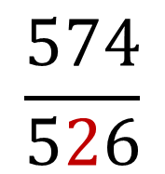
Какие цифры можно поставить вместо *, чтобы дробь
1)$\frac{574}{5∗6}$была неправильной.
$$\frac{574}{516}$$
$$\frac{574}{526}$$
$$\frac{574}{536}$$
$$\frac{574}{546}$$
$$\frac{574}{556}$$
$$\frac{574}{566}$$

Slide 8
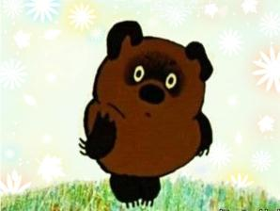
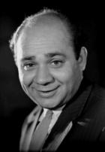

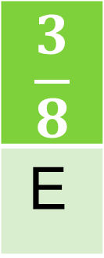

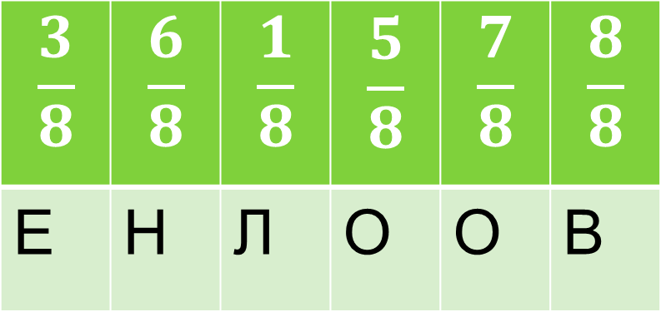

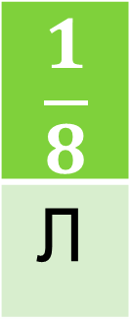
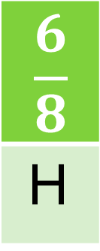
Расположите в порядке возрастания
Е | Н | Л | О | О | В
$$\frac{1}{8}$$
Л
$$\frac{3}{8}$$
Е
$$\frac{5}{8}$$
О
$$\frac{6}{8}$$
Н
$$\frac{7}{8}$$
О
$$\frac{8}{8}$$
В

Slide 9
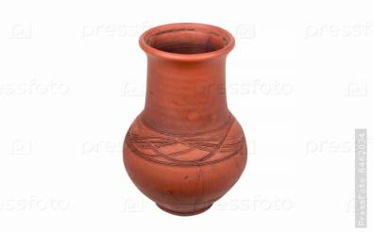
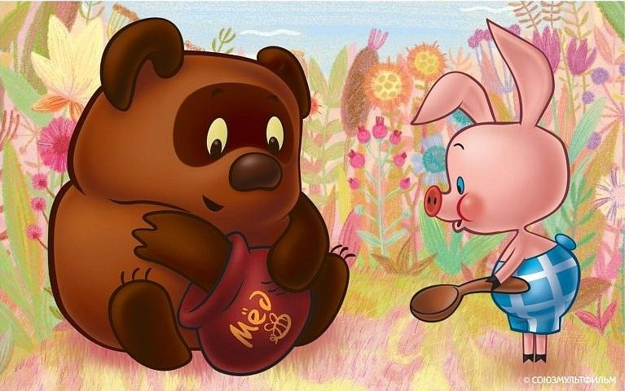
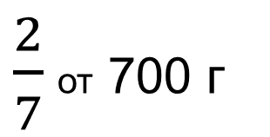
$\frac{2}{7}$от 700 г
700:7=100(г) в одной части;
2) 100·2= 200(г) мёда в первом горшочке.
200 г
Задача. Кролик знает, что Винни – Пух очень любит мёд! Вот он и приготовил два горшочка с мёдом. Поможем Винни – Пуху определить какое количество мёда находится в горшочках.
Винни – Пух съел весь мёд за 7 минут. Какую часть часа он затратил?

Slide 10
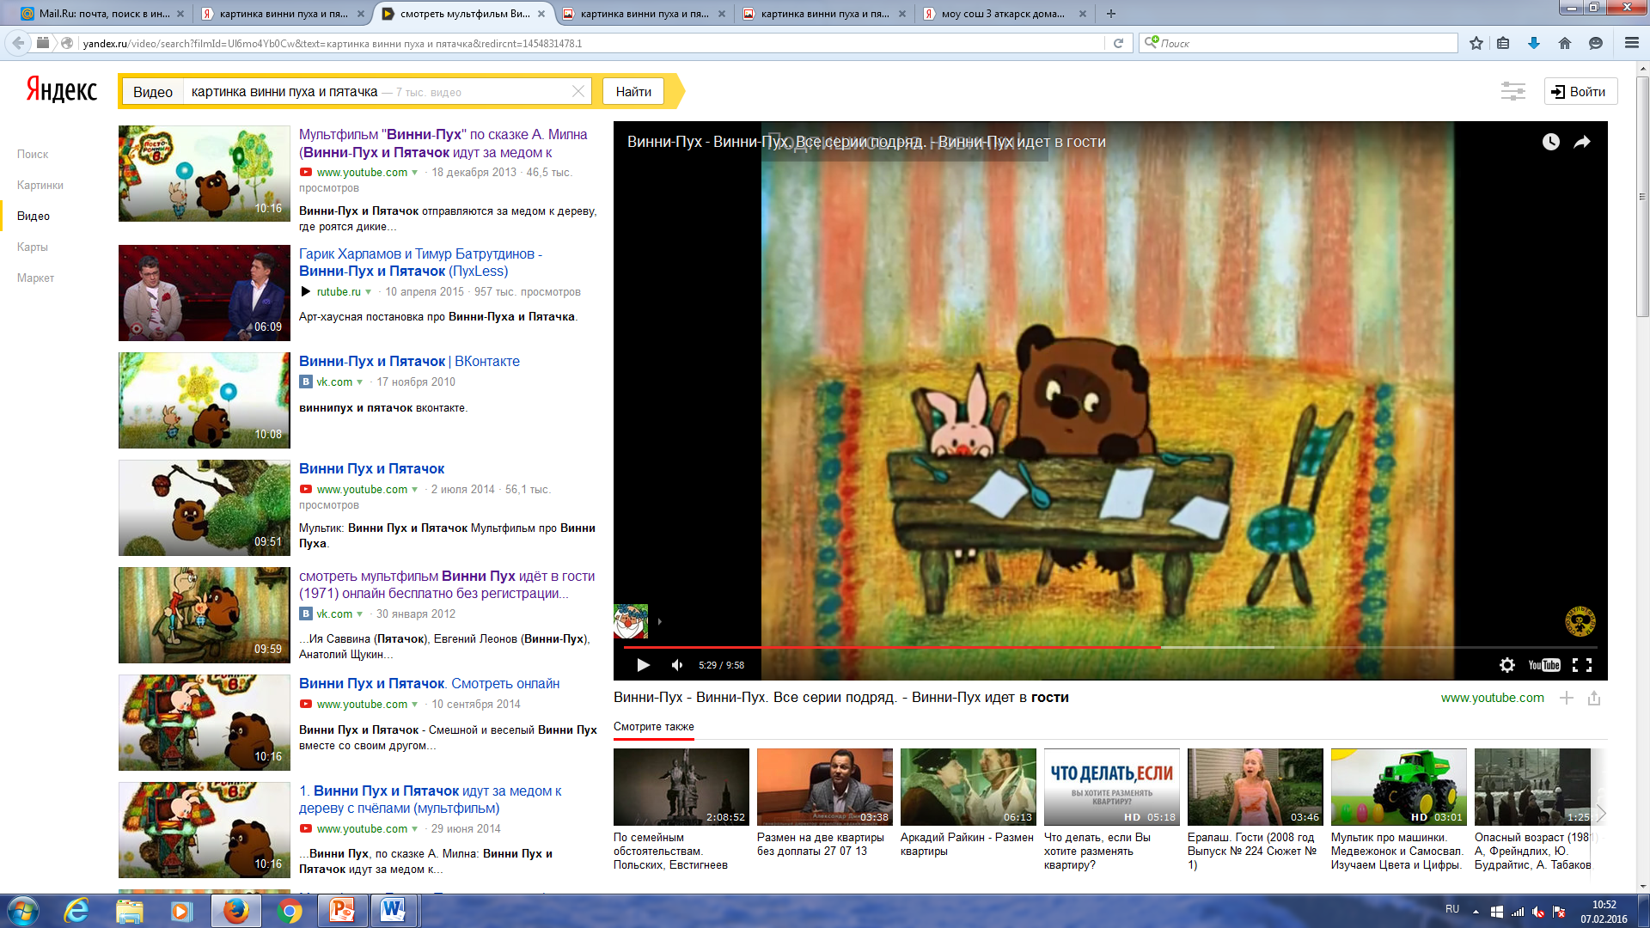
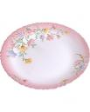



$$\frac{2}{8}$$
$$\frac{3}{8}$$

Slide 11
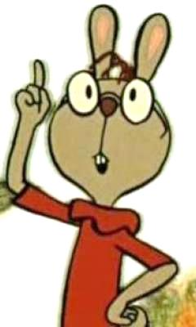
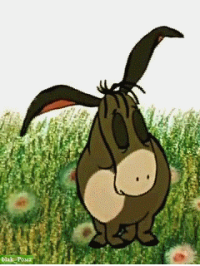
Кролик у нас воспитанный, он заботится о друзьях, волнуется, сможет ли он угостить ослика тортом?

Slide 12
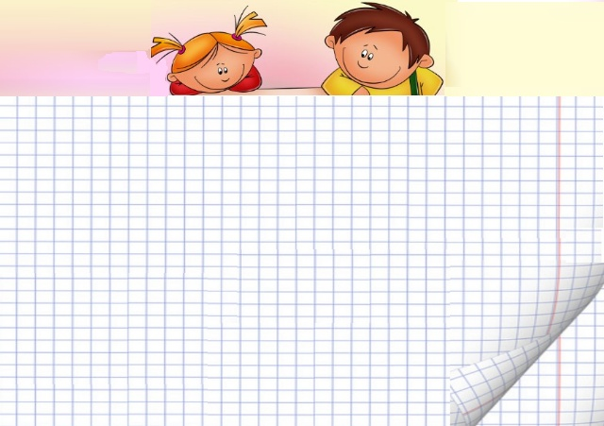
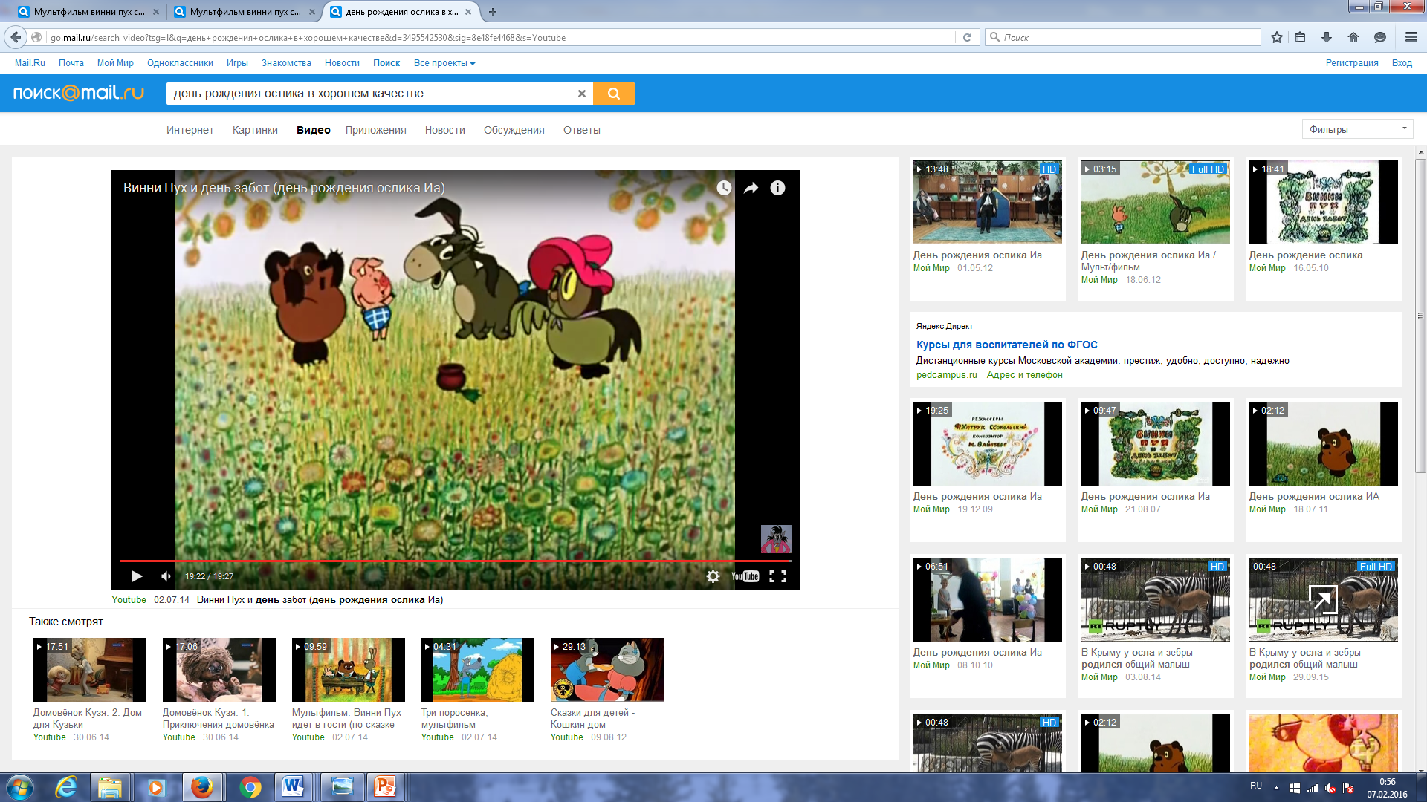
Тема урока: «Сложение и вычитание дробей с одинаковыми знаменателями»

Slide 13

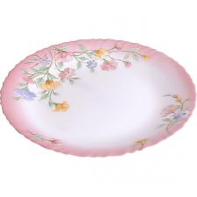

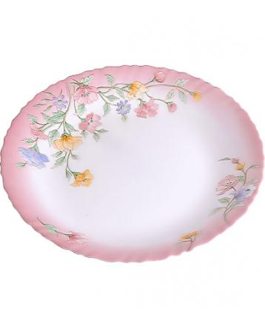
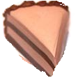
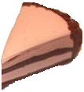
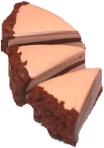



1= $\frac{8}{8}$

Slide 14











$$\frac{2}{8}$$
$$\frac{3}{8}$$
$$\frac{2}{8}$$
$$\frac{3}{8}$$
$$\frac{2+3}{8}$$
$$\frac{5}{8}$$
+
=
=

Slide 15









$$\frac{8}{8}$$
$$\frac{5}{8}$$
$$\frac{8−5}{8}$$
$$\frac{3}{8}$$
-
=
=

Slide 16

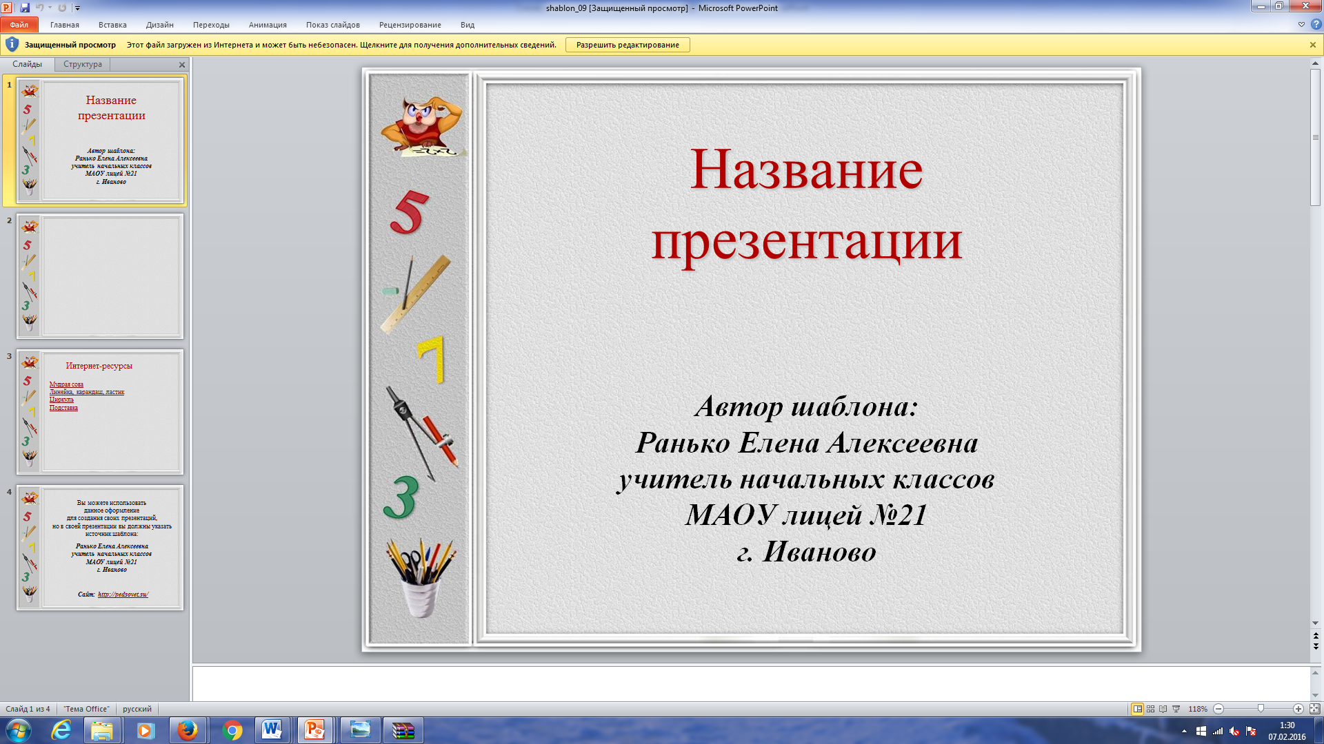


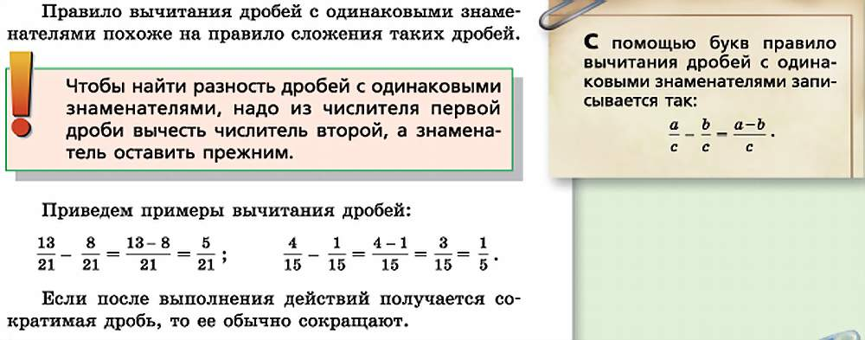


Slide 17

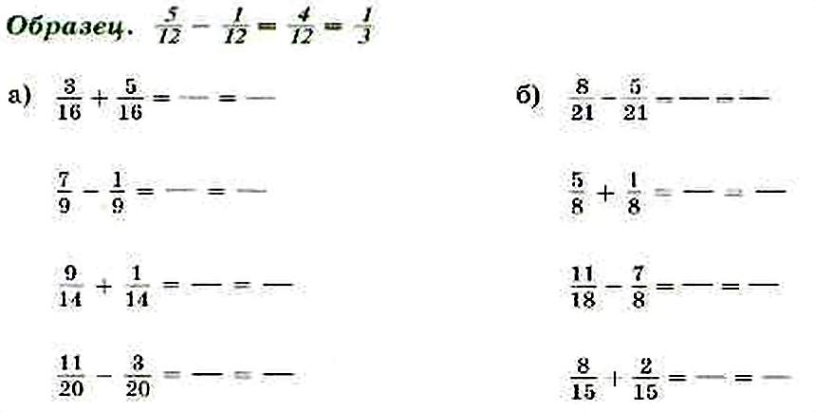
Осваиваем алгоритмы
Вычислите:
ТРЕНАЖЕР
№ 233
8
1
3
1
16
2
21
7
6
2
6
3
9
3
8
4
10
5
4
2
14
7
18
9
8
2
10
2
20
5
15
3
ответ
ответ
Практикум

Slide 18

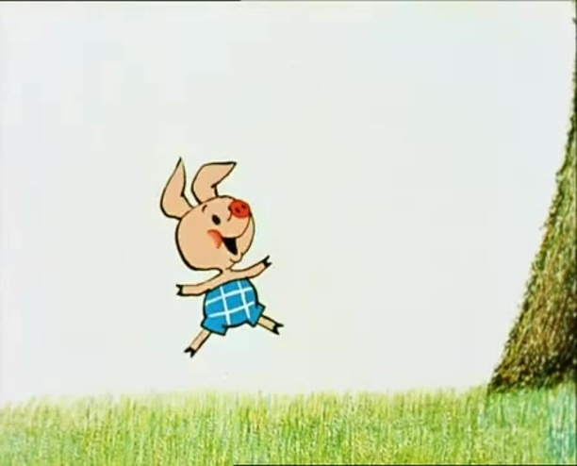

Физкультминутка
Правой рукой гладим себя по голове от затылка ко лбу, а левой гладим живот.
Массажируем мочки ушей, одновременно вращая носком левой и правой ноги.

Slide 19
Графический диктант.
1.Я думаю, что сумма одной пятой и трех пятых равна четырем пятым.
2. Я думаю, что разность одиннадцати тринадцатых и двух тринадцатых равна девяти тринадцатым.
3. Я думаю, что сумма пятнадцати двадцать вторых и пяти двадцать вторых больше единицы.
4. Верно ли, что ?
5. Верно ли, что ?
6. Я думаю, что если поменять местами числитель и знаменатель правильной дроби, то полученная дробь окажется меньше исходной.
7. Верно ли, что чтобы найти разность дробей с одинаковыми знаменателями надо из числителя уменьшаемого вычесть числитель вычитаемого.

Slide 20
Обменяйтесь тетрадями и проверьте выполненную работу.
Ключ: 1.+ 2. + 3. – 4. + 5. + 6. – 7. +

Slide 21

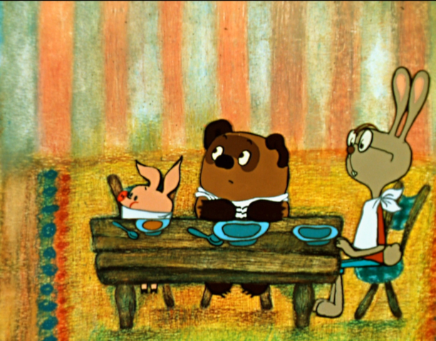

Работа в группах
Задания от МУДРОЙ СОВЫ

Slide 22


Slide 23
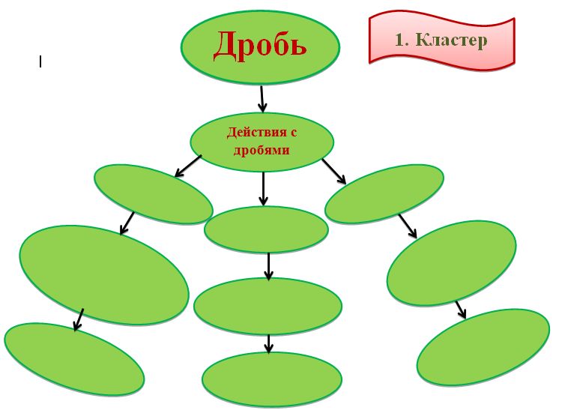

Slide 24
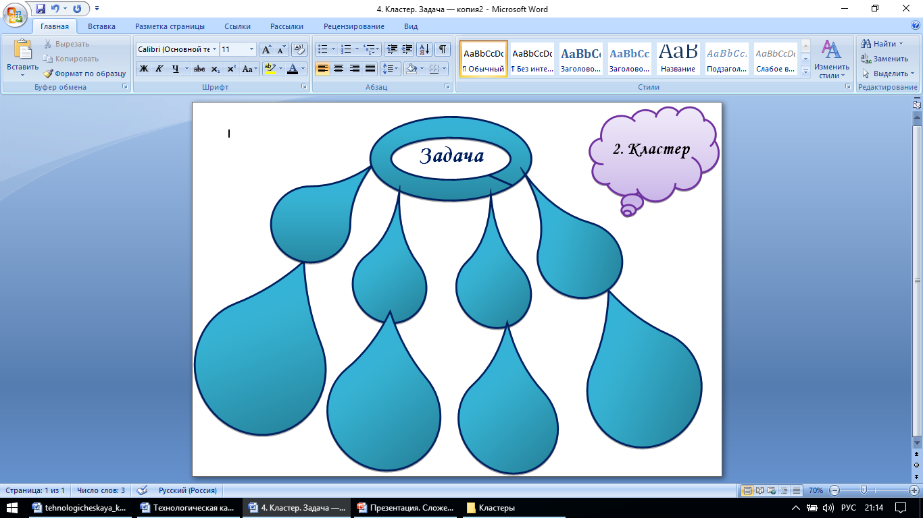

Slide 25
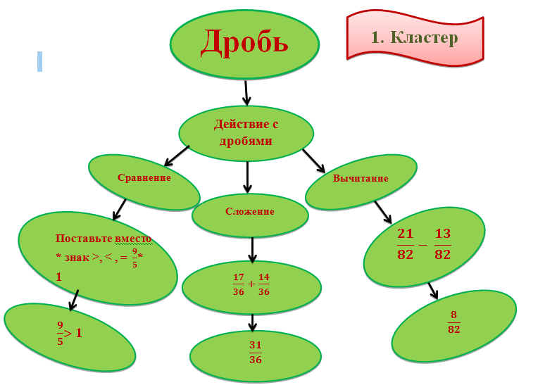

Slide 26
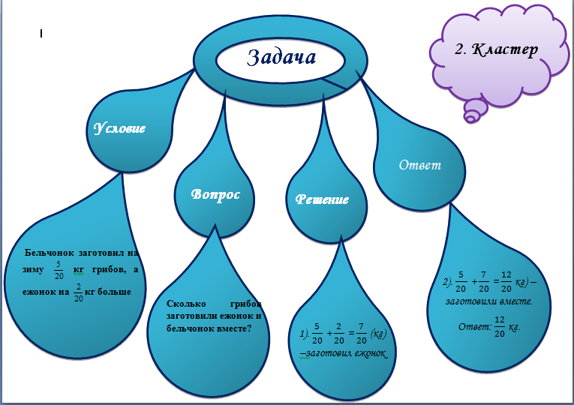

Slide 27
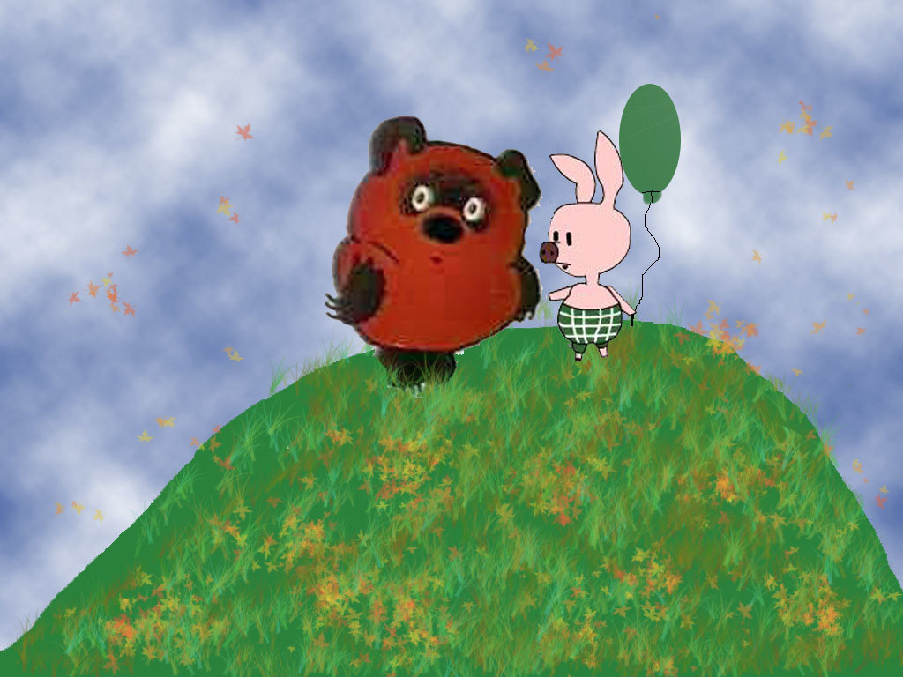
Рефлексия. Гора успеха
У меня все получилось
Справился не полностью
Не справился

Slide 28
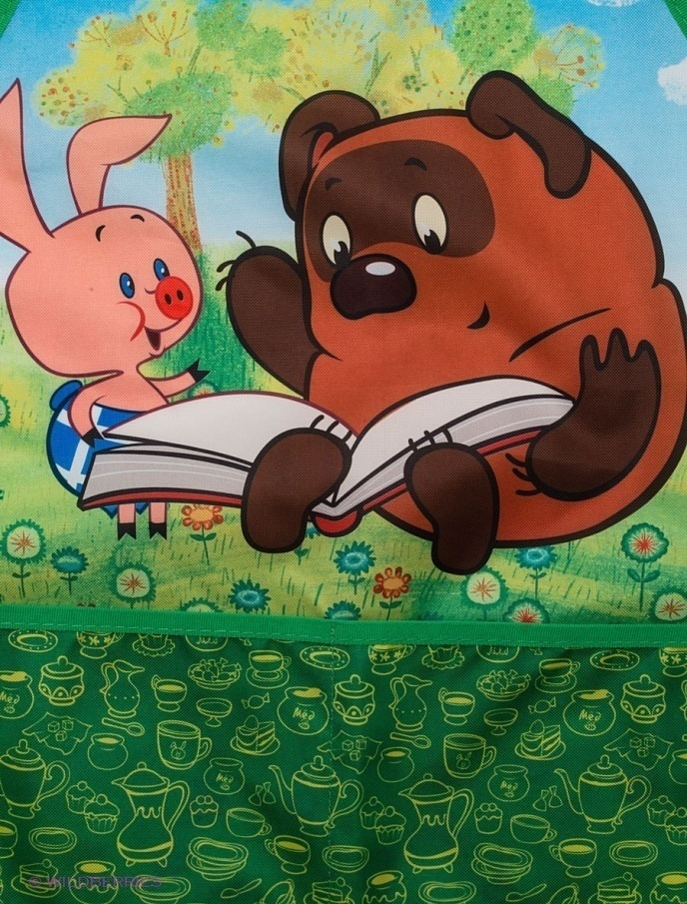
Домашнее задание
У.: № 544, №545, выучить правила.
Задание творческого характера по желанию – придумать сказку «Приключение дробей».

